Slide 1
CHÀO MỪNG QUÝ THẦY CÔ GIÁO
ĐẾN DỰ GIỜ LỚP 1A
MÔN: HOẠT ĐỘNG TRẢI NGHIỆM
Tiết 56: Em yêu thiên nhiên

Slide 2
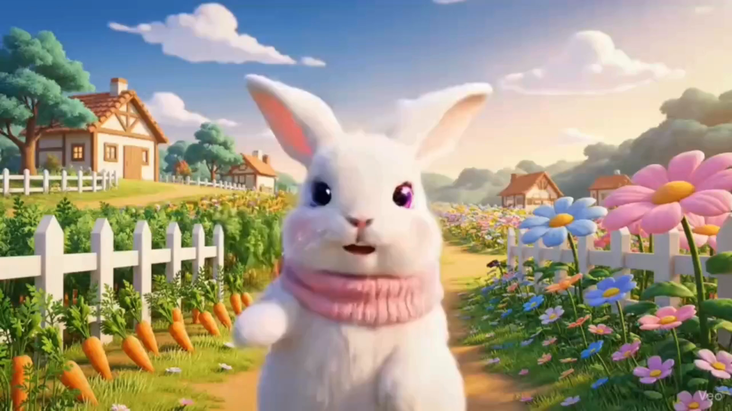

Slide 3
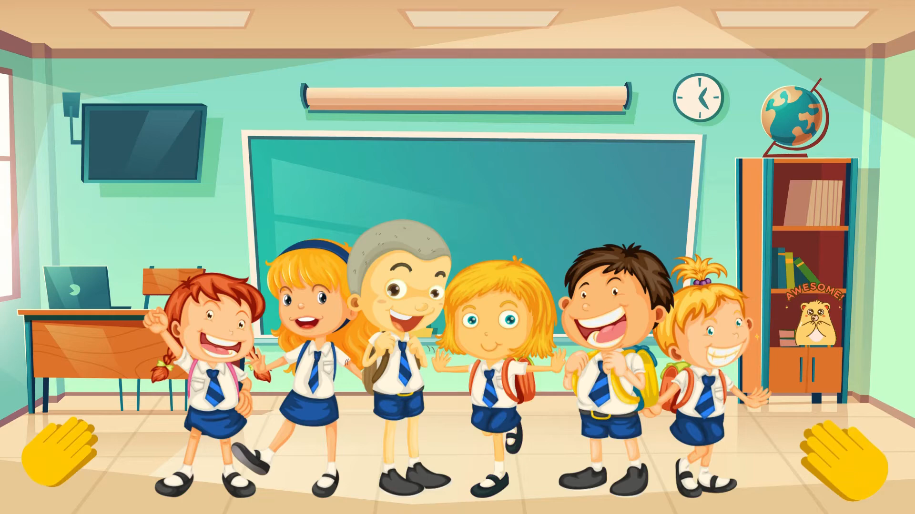

Slide 4
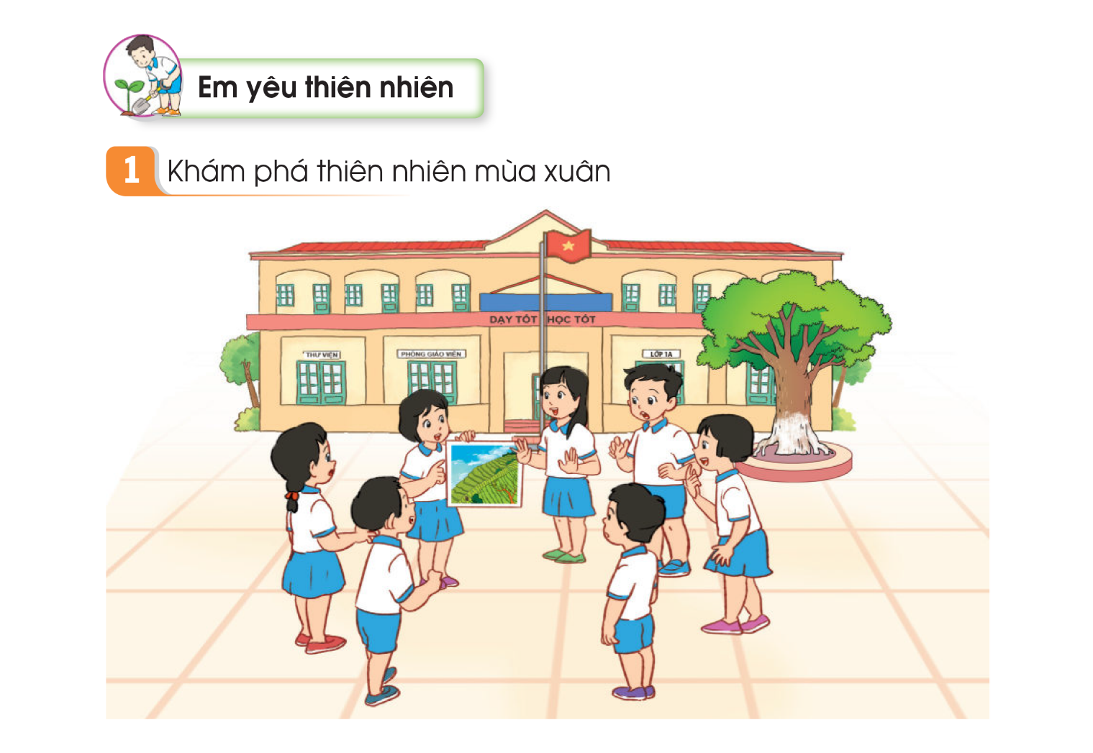

Slide 5
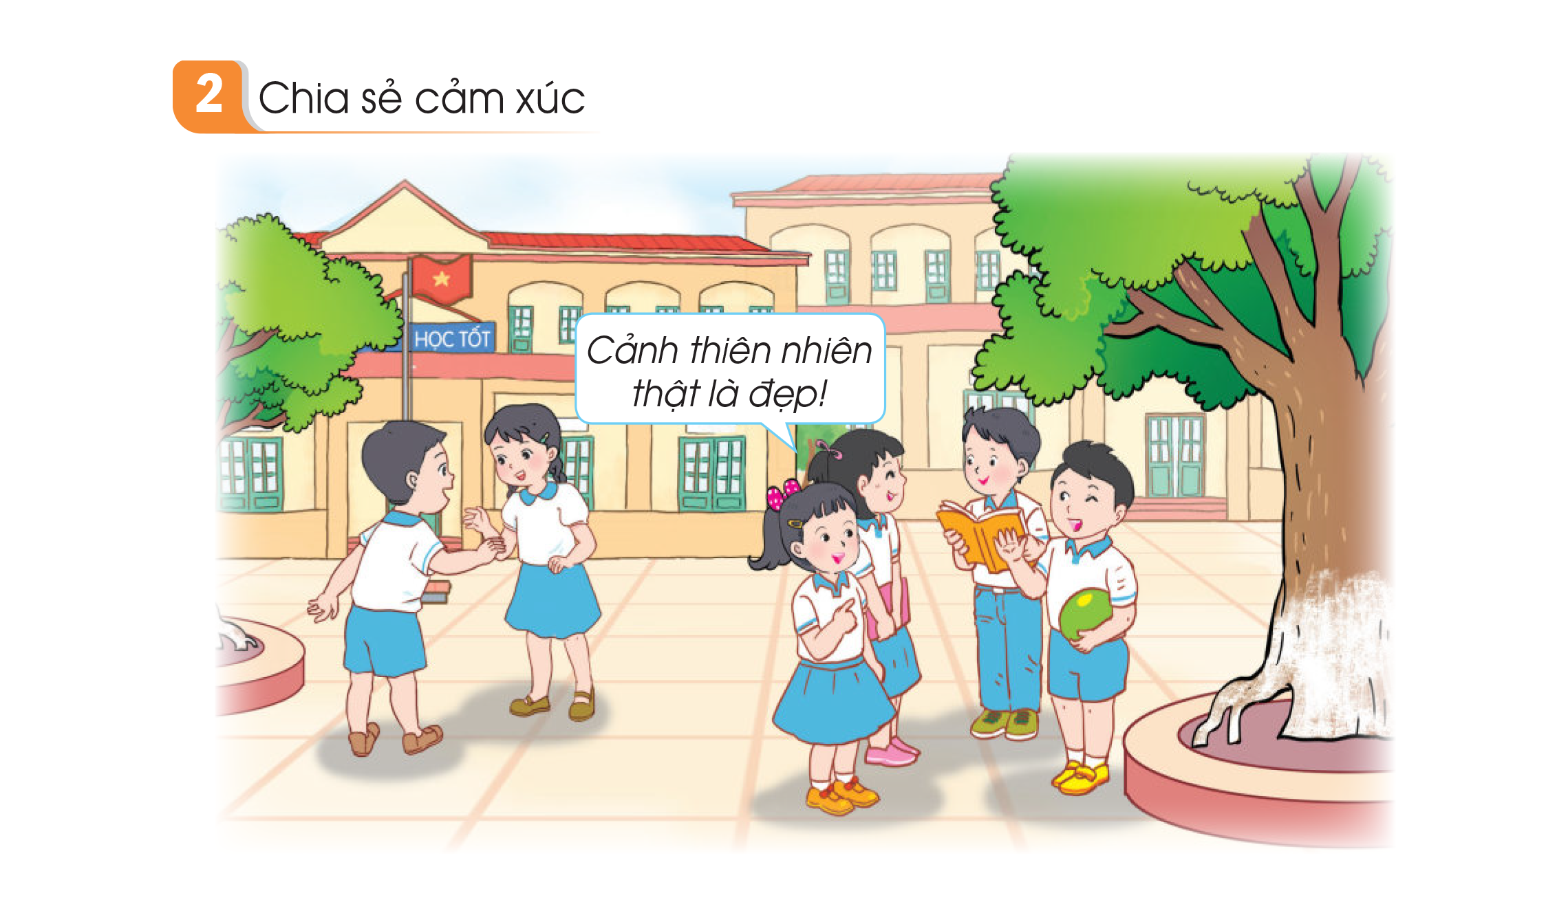

Slide 6

Chúc các em học sinh chăm ngoan, học tốt

